Slide 1

矛和盾的集合

Slide 2
矛和盾的集合

Slide 3
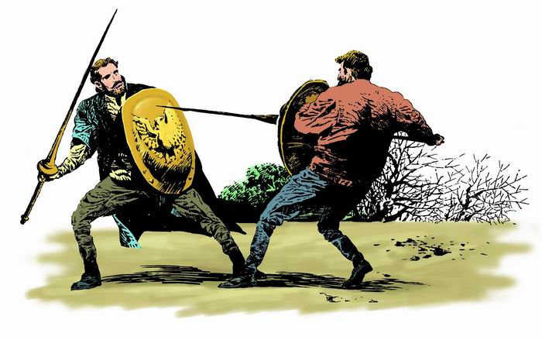

Slide 4
矛
盾

Slide 5
坦克把盾的自卫、矛的进攻合二为一，在
战场上大显神威。

Slide 6
坦克把盾的自卫、矛的进攻合二为一，在
战场上大显神威。

Slide 7
矛和盾
铁屋子
在铁屋子上开个小洞，伸出矛
装上轮子
安上履带
坦克

Slide 8
对方的矛如雨点般向他刺来，发明家
用盾左抵右挡，还是难以招架。在这紧张
危急的关头，发明家忽然产生了一个想法：
“盾太小了！如果盾大得像个铁屋子，我钻
在铁屋子里，敌人就一枪也戳不到我啦！”

Slide 9
对方的矛如雨点般向他刺来，发明家
用盾左抵右挡，还是难以招架。在这紧张
危急的关头，发明家忽然产生了一个想法：
“盾太小了！如果盾大得像个铁屋子，我钻
在铁屋子里，敌人就一枪也戳不到我啦！”

Slide 10
对方的矛如雨点般向他刺来，发明家
用盾左抵右挡，还是难以招架。在这紧张
危急的关头，发明家忽然产生了一个想法：
“盾太小了！如果盾大得像个铁屋子，我钻
在铁屋子里，敌人就一枪也戳不到我啦！”

Slide 11
对方的矛如雨点般向他刺来，发明家
用盾左抵右挡，还是难以招架。在这紧张
危急的关头，发明家忽然产生了一个想法：
“盾太小了！如果盾大得像个铁屋子，我钻
在铁屋子里，敌人就一枪也戳不到我啦！”

Slide 12
对方的矛如雨点般向他刺来，发明家
用盾左抵右挡，还是难以招架。在这紧张
危急的关头，发明家忽然产生了一个想法：
“盾太小了！如果盾大得像个铁屋子，我钻
在铁屋子里，敌人就一枪也戳不到我啦！”

Slide 13
可是，这样固然安全，自己却
变成了只能缩在壳里保命的蜗牛或
乌龟。自卫，是为了更好地进攻呀！

Slide 14
可是，这样固然安全，自己却
变成了只能缩在壳里保命的蜗牛或
乌龟。自卫，是为了更好地进攻呀！

Slide 15
可是，这样固然安全，自己却
变成了只能缩在壳里保命的蜗牛或
乌龟。自卫，是为了更好地进攻呀！

Slide 16
对了，在铁屋子上开个小洞，
从洞里伸出进攻的“矛”——枪口或
炮口。当然，这铁屋子还要会跑，
得装上轮子，安上履带。于是，发
明家发明了坦克。

Slide 17
对了，在铁屋子上开个小洞，
从洞里伸出进攻的“矛”——枪口或
炮口。当然，这铁屋子还要会跑，
得装上轮子，安上履带。于是，发
明家发明了坦克。

Slide 18
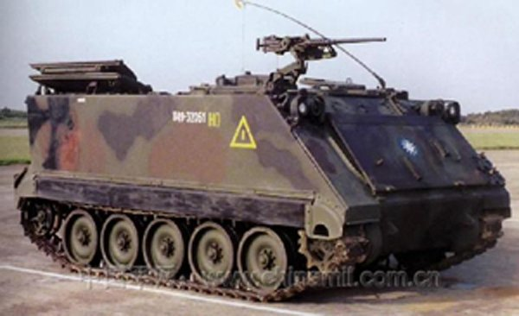

Slide 19
履带是由主动轮驱动、围绕着主动轮、
负重轮、诱导轮和托带轮的柔性链环。坦
克之所以能爬陡坡，涉深水，穿沼泽，过
田野，驰骋战场无所阻挡，是因为它有两
条特殊的履带，人们常称之为坦克的“无限
轨道”或坦克“自带的路”。

Slide 20
想
想
矛和盾
铁屋子
在铁屋子上开个小洞，伸出矛
想
想
想
装上轮子
安上履带
坦克

Slide 21
发明家手持矛和盾与朋友比赛，在紧张危急的关头，
他想 ，可是 ）
发明家灵机一动，对了： 。 当
然，这铁屋子还要会跑，得 于是，
发明家发明了坦克。

Slide 22
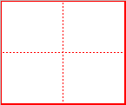
máo
dùn
发明家把 的进攻和 的自卫
合起来，使我想到了——————
——————————————————
——————————————————
jí

